Slide 1


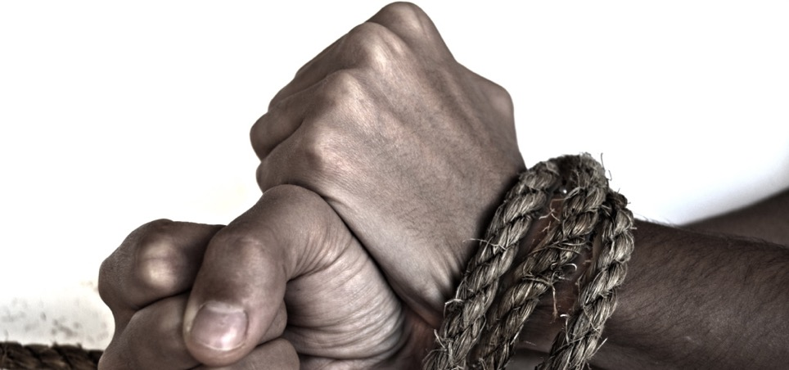
La vie de
Samson
D. Gern
5.2019
TP

Slide 2
Situation du royaume d'Israël
Les Israélites font à nouveau ce qui est mauvais aux yeux de l'Eternel.
L'Eternel les livre entre les mains des Philistins durant 40 ans.
L'Eternel leur donne un juge: Samson.
Il devient le 12ème juge du peuple d'Israël.
Il obtient quelques victoires sur les Philistins mais n'apporte aucune délivrance durable.

Slide 3
A l’époque de Gédéon, les Madianites dévastaient les Israélites, les faisant vivre dans la crainte.
Du temps de Samson, les Israélites vivent en paix, soumis aux Philistins.
  De l'extérieur, il semble qu'il n'y ait pas de problème.
  Côté spirituel, la volonté de suivre l'Eternel n'existe plus.
  C'est dans ce contexte que Samson va exercer sa fonction de juge.

Slide 4
Naissance de Samson
Dans la tribu de Dan vit un homme appelé Manoah.
Sa femme est stérile.
L'ange de l'Eternel lui apparaît et lui dit:
    Voici, tu es stérile, et tu n'as point d'enfants; tu deviendras enceinte, et tu enfanteras un fils. Jug 13
Cet enfant ne sera pas comme tous les autres:
    Le rasoir ne passera pas sur sa tête, parce que cet enfant sera consacré à Dieu dès le ventre de sa mère. Ce sera lui qui commencera à délivrer Israël de la domination des Philistins. Juges 13:5
La femme va dire à son mari tout ce que l'ange lui a communiqué.

Slide 5
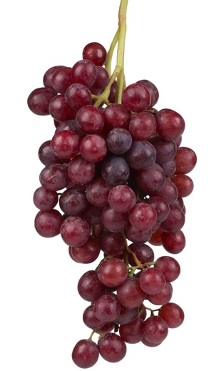
Manoah prie l'Eternel d'envoyer l'ange.
Celui-ci apparaît à la femme.
Elle va vite chercher son mari.
Manoah demande à l'ange ce qu'ils doivent faire pour l'enfant quand il naîtra.
L'ange répond:
    « La mère de l’enfant » ne goûtera d'aucun produit de la vigne, elle ne boira ni vin ni liqueur forte, et elle ne mangera rien d'impur; elle observera tout ce que je lui ai prescrit. Jug 13,14

Slide 6
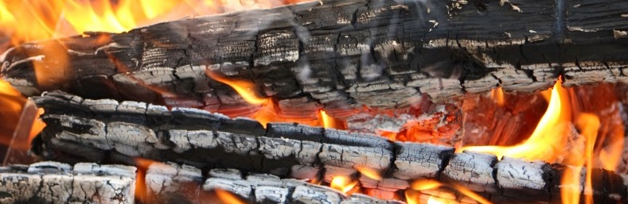
Manoah veut offrir un repas à l'ange.
L’ange lui répond qu'il peut offrir un holocauste à l'Eternel.
Manoah fait un sacrifice par feu et un gâteau.
Il ne sait pas que c'est l'ange de Dieu.

Slide 7
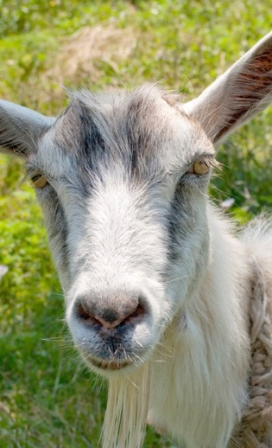
Il lui demande son nom:
    L'ange de l'Eternel lui répondit: Pourquoi demandes-tu mon nom? Il est merveilleux. Jug 13,18
Manoah prend le chevreau et offre un sacrifice à l'Eternel.
Il s'opère alors un prodige:
    Comme la flamme montait de dessus l'autel vers le ciel, l'ange de l'Eternel monta dans la flamme de l'autel. A cette vue, Manoah et sa femme tombèrent la face contre terre. Jug 13,20-21

Slide 8
Manoah comprend que c'était l'ange de l'Eternel,
Avec sa femme,
  ils regardent ensemble dans la même direction, vers l'ange de l'Eternel.
  ils adorent.
Nous pouvons nous aussi contempler Jésus-Christ
  seul ou en couple,
  en famille ou avec d’autres croyants.
La femme enfante un fils et lui donne le nom de Samson.
L'enfant grandit et l'Eternel le bénit.
    Et l'Esprit de l'Eternel commença à l'agiter à Machané-Dan, entre Tsorea et Eschthaol. Jug 13,25

Slide 9
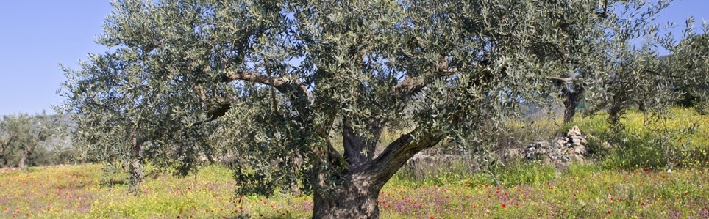
Ce début d'histoire nous montre une famille unie, servant l'Eternel.
Manoah et sa femme
  ont foi en Dieu,
  sont soumis à la volonté de Dieu,
  prient,
  adorent.

Slide 10
Fiançailles de Samson
Samson est devenu un jeune homme.
Il descend à Thimna, dans le pays des Philistins.
Ses parents l'avaient certainement averti de ne pas se lier avec ce peuple ennemi!
Il va descendre de plus en plus bas.
A Thimna, il voit une femme parmi les femmes des Philistins.
De retour chez lui, il déclare à ses parents:
    J'ai vu à Thimna une femme parmi les filles des Philistins; prenez-la maintenant pour ma femme. Jug 14,2

Slide 11
Ses parents lui répondent:
    N'y a-t-il point de femme parmi les filles de tes frères et dans tout notre peuple, que tu ailles prendre une femme chez les Philistins, qui sont incirconcis?
Samson dit à son père:
    Prends-la pour moi, car elle me plaît. Jug 14,
Il n'écoute pas les avertissements de ses parents.
Ses parents ne savent pas que c'est l'Eternel qui le veut.
Samson cherche par là une occasion de s'opposer aux Philistins.
Le motif est bon, mais pas le moyen utilisé.

Slide 12
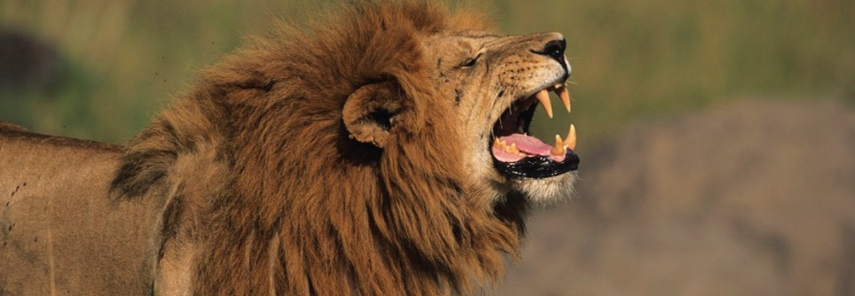
Samson tue un lion
Samson descend à Thimna avec ses parents.
Lorsqu'ils arrivent aux vignes de Thimna, un lion vient à sa rencontre.
L'Esprit saisit Samson qui déchire le lion comme on déchire un chevreau.

Slide 13
Samson tue un lion
Il va ensuite vers la femme, lui parle … et elle lui plut.
Quelques temps après, il se rend vers elle pour la prendre.
Il fait un détour pour voir le cadavre du lion.
Il découvre un essaim d'abeilles et du miel dans le corps du lion!
    Il prit entre ses mains le miel, dont il mangea pendant la route; et lorsqu'il fut arrivé près de son père et de sa mère, il leur en donna, et ils en mangèrent. Mais il ne leur dit pas qu'il avait pris ce miel dans le corps du lion. Jug 14,9

Slide 14
Samson et son père descendent chez la femme, dans le pays des Philistins.
Samson fait un festin. Dès qu'on le voit, 30 compagnons sont invités au mariage.
Samson leur propose une énigme.
S'ils ne l'expliquent pas, ils doivent lui donner
  30 chemises
  30 vêtements de rechange.
Les compagnons cherchent la solution durant 3 jours mais ne la trouvent pas.

Slide 15
Le 7ème jour, ils disent à la femme de Samson:
    Persuade ton mari de nous expliquer l'énigme; sinon, nous te brûlerons, toi et la maison de ton père.
L'énigme est la suivante:
    De celui qui mange est sorti ce qui se mange, et du fort est sorti le doux. Jug 14,14
La femme supplie Samson de lui expliquer l'énigme.
    Elle pleura auprès de lui pendant les sept jours que dura leur festin; et le septième jour, il la lui expliqua, car elle le tourmentait. Et elle donna l'explication de l'énigme aux enfants de son peuple. Jug 14,17

Slide 16
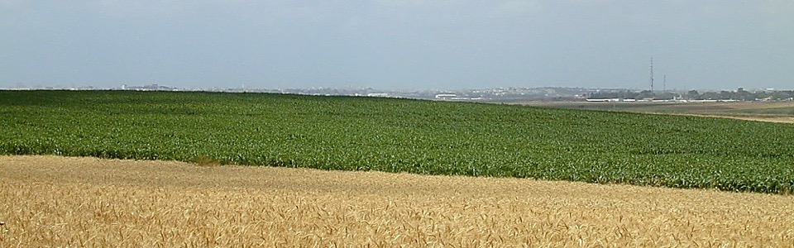
L'Esprit de l'Eternel saisit Samson qui descend à Askalon.
Il y tue 30 hommes, prend leurs vêtements et les donne aux 30 compagnons.
Région d'Askalon

Slide 17
Plein de colère, il monte à la maison de son père.
Sa femme est donnée à un de ses amis.
Quelque temps plus tard, Samson va voir sa femme.
Le père de celle-ci ne lui permet pas d'entrer et lui dit:
    J'ai pensé … que tu avais pour elle de la haine, et je l'ai donnée à ton compagnon. Est-ce que sa jeune soeur n'est pas plus belle qu'elle? Prends-la donc à sa place. Jug 15,2

Slide 18
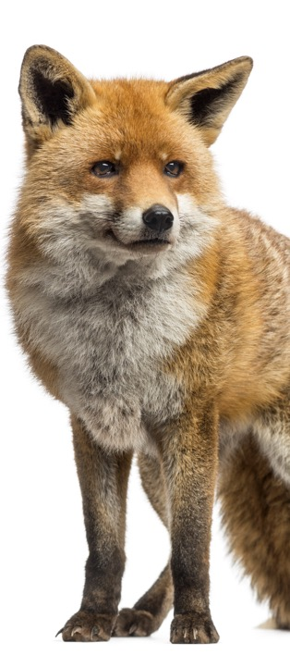
Samson refuse, s'en va et attrape 300 renards.
  Il attache les renards ensemble par la queue;
  Il met un flambeau entre deux queues, au milieu.
  Il allume les flambeaux;
  Il lâche les 150 paires de renards dans les champs de blé des Philistins.

Slide 19
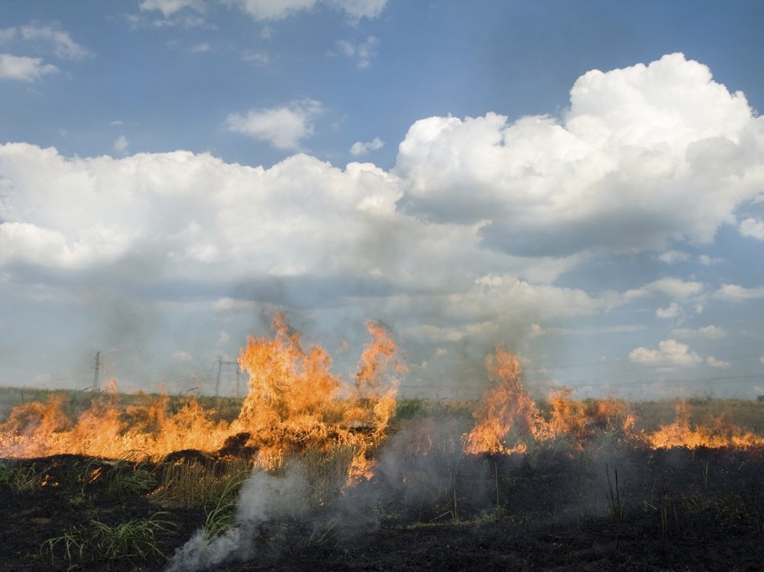

Slide 20
Le message est le suivant:
  Chaque renard va tirer dans un sens.
  Ils ne vont pas se concerter pour trouver un point d'eau et éteindre la flamme.
  De même, aucune alliance n'est possible entre Israël et un autre peuple.
Les Philistins réagissent:
    lls dirent: Qui a fait cela? On répondit: Samson, le gendre du Thimnien, parce que celui-ci lui a pris sa femme et l'a donnée à son compagnon. Et les Philistins montèrent, et ils la brûlèrent, elle et son père. Jug 15,6

Slide 21
Résultats du mariage
  Samson est tourmenté par sa femme durant les 7 jours du mariage.
  Sa femme pleure durant les 7 jours.
  30 hommes sont tués.
  La femme de Samson est donnée à un autre.
  La femme et son père sont mis à mort.

Slide 22
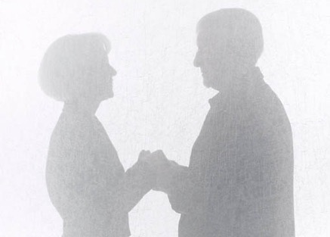
Avis aux jeunes
Choisissez pour époux ou épouse une personne ayant accepté Jésus-Christ dans son cœur!

Slide 23
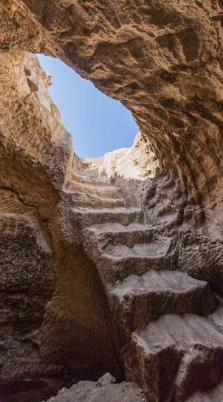
Trahi par son peuple
Samson se retire ensuite dans une caverne du rocher d'Etam.
Les Philistins campent contre Juda.
3'000 hommes de Juda vont vers Samson et lui disent:
    Ne sais-tu pas que les Philistins dominent sur nous? Que nous as-tu donc fait? …Nous sommes descendus pour te lier, afin de te livrer entre les mains des Philistins. Jug 15,11

Slide 24
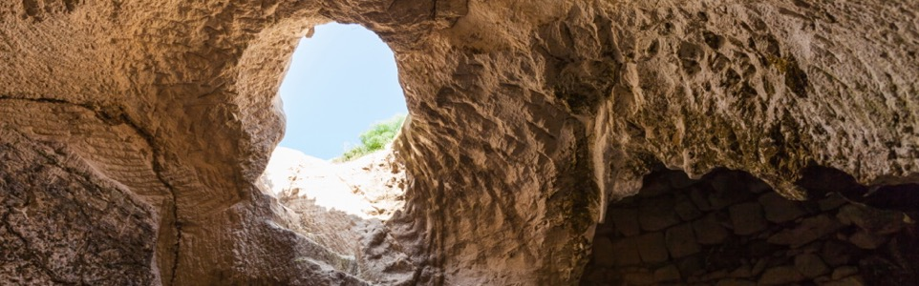
Malgré ses propres égarements, Samson est convaincu qu'Israël doit lutter jusqu'au bout contre ses ennemis.
Il est trahi par son peuple.

Slide 25
500 ans plus tard, Jérémie a également été incompris par son peuple.
Plus de 1’000 ans plus tard, Paul peut dire:
    Car je n'ai personne ici qui partage mes sentiments, pour prendre sincèrement à coeur votre situation; Ph 2,20
    Dans ma première défense, personne ne m'a assisté, mais tous m'ont abandonné. Que cela ne leur soit point imputé! 2Tim 4,16
Peut-être vous sentez-vous seul-e dans une chrétienté qui n'en porte souvent plus que le nom?
Courage, confiez-vous en Dieu, il ne vous laissera pas tomber!

Slide 26
Victoire sur les Philistins
Samson demande à la délégation de Juda de lui jurer qu'il ne le tueront pas.
Ils lui répondent:
    Non; nous voulons seulement te lier et te livrer entre leurs mains, mais nous ne te ferons pas mourir. Jug 15,13
Ils le lient avec deux cordes neuves, et le font sortir de la caverne.
Lorsqu'il arrive près des Philistins, ceux-ci poussent des cris à sa rencontre.
    Alors l'Esprit de l'Eternel le saisit. Les cordes qu'il avait aux bras devinrent comme du lin brûlé par le feu, et ses liens tombèrent de ses mains. Jug 15,14

Slide 27
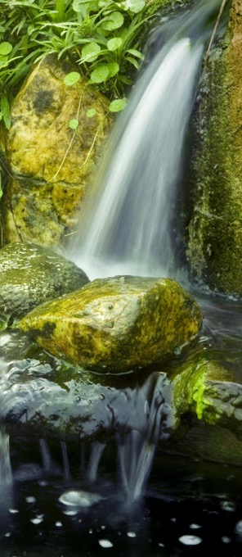
Samson saisit une mâchoire d'âne fraîche et tue 1'000 Philistins.
Dans la bible, le rocher est un type de Christ.
Jésus peut dire lui-même:
    Si quelqu'un a soif, qu'il vienne à moi, et qu'il boive.
    Celui qui croit en moi, des fleuves d'eau vive couleront de son sein, comme dit l'Ecriture. Jn 7,37-38
Samson juge le pays d’Israël pendant 20 ans.

Slide 28
Faiblesse morale
Samson part pour Gaza.
Il y voit une prostituée et il entre chez elle.
Les gens de Gaza se tiennent toute la nuit en embuscade pour le tuer au lever du jour.

Slide 29
Est-ce qu'on n’est pas tous attirés par la "convoitise des yeux"?
Les convoitises sont infinies:
  Prions le Seigneur de détourner nos yeux et nos pensées de celles-ci.

Slide 30
Vers minuit,
  Samson se lève,
  Il arrache les battants et les poteaux de la porte de la ville,
  Il les met sur ses épaules,
  Il les porte sur le sommet de la montagne.
Après cela, il va vers une femme appelée Delila.
    … il aima une femme dans la vallée de Sorek. Elle se nommait Delila. Jug 16,4

Slide 31
Les princes des Philistins poussent Delila à demander à Samson l'origine de sa force.
    Ils lui dirent: Flatte-le, pour savoir d'où lui vient sa grande force et comment nous pourrions nous rendre maître de lui; nous le lierons pour le dompter, et nous te donnerons chacun mille cent sicles d'argent. Jug 16,5
Dalila dit à Samson:
    Dis-moi, je te prie, d'où vient ta grande force, et avec quoi il faudrait te lier pour te dompter. Jug 16,6
Samson lui répond:
    Si on me liait avec sept cordes fraîches, qui ne soient pas encore sèches, je deviendrais faible et je serais comme un autre homme. Jug 16,7

Slide 32
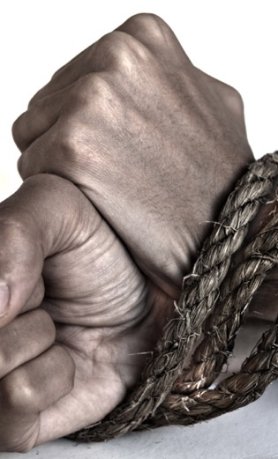
Les Philistins donnent à Delila 7 cordes qu'elle utilise pour attacher Samson.
Durant la nuit, elle dit à Samson:
  Les Philistins sont sur toi!
Samson rompt les cordes.
Delila dit à Samson:
    Voici, tu t'es joué de moi, tu m'as dit des mensonges. Maintenant, je te prie, indique-moi avec quoi il faut te lier. Jug 16,10

Slide 33
Samson répond:
    Si on me liait avec des cordes neuves, dont on ne se soit jamais servi, je deviendrais faible et je serais comme un autre homme. Jug 16,11
Durant la nuit, il rompt les cordes.
A une nouvelle demande de Delila, il lui dit qu'il perdrait sa force si on lui tissait les 7 tresses de sa tête.
Cela s'avère faux.
Dalila lui dit:
    Comment peux-tu dire, Je t'aime! puisque ton coeur n'est pas avec moi? Voilà trois fois que tu t'es joué de moi, et tu ne m'as pas déclaré d'où vient ta grande force. Jug 16,15

Slide 34
Alors Samson lui ouvre son cœur et lui dit:
    Le rasoir n'a point passé sur ma tête, parce que je suis consacré à Dieu dès le ventre de ma mère.
    Si j'étais rasé, ma force m'abandonnerait, je deviendrais faible, et je serais comme tout autre homme. Jug 16,17
La nuit suivante, Delila lui coupe ses 7 tresses.
    Elle dit alors: Les Philistins sont sur toi, Samson! Et il se réveilla de son sommeil, et dit: Je m'en tirerai comme les autres fois, et je me dégagerai. Il ne savait pas que l'Eternel s'était retiré de lui. Jug 16,20

Slide 35
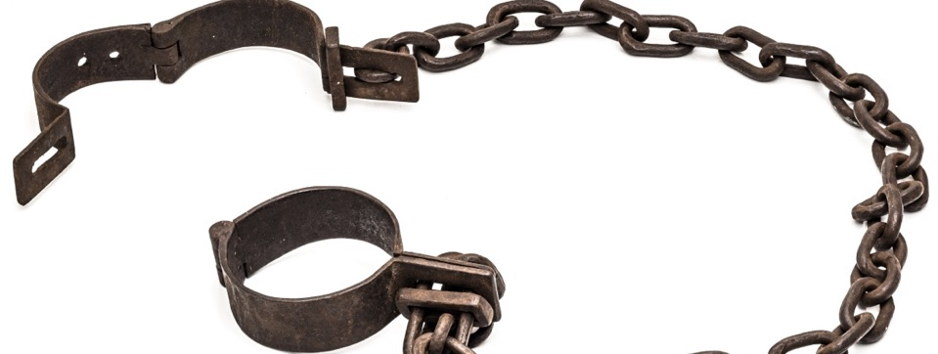
Les Philistins
  le saisissent,
  lui crèvent les yeux,
  le font descendre à Gaza,
  le lient avec des chaînes d'airain,
  le font tourner la meule dans la prison.

Slide 36
L'ultime vengeance
Les princes des Philistins s'assemblent pour offrir un sacrifice à leur dieu Dagon.
Ils font sortir Samson de prison afin qu'il les amuse.
Ils le placent entre les colonnes du bâtiment.
Entre-temps, ses cheveux ont repoussé.
Samson fait à son jeune guide la demande suivante:
  Laisse-moi, afin que je puisse toucher les colonnes sur lesquelles repose la maison et m'appuyer contre elles. Jug 16,26
Il y a une foule rassemblée dans le bâtiment.

Slide 37
Samson prie l'Eternel:
    Seigneur Eternel! souviens-toi de moi, je te prie; ô Dieu! donne-moi de la force seulement cette fois, et que d'un seul coup je tire vengeance des Philistins pour mes deux yeux! Jug 16,28
Ensuite il touche les 2 colonnes centrales du bâtiment.
Il se penche contre elles, de la main droite contre une, de la main gauche de l'autre.
    Samson dit: Que je meure avec les Philistins! Il se pencha fortement, et la maison tomba sur les princes et sur tout le peuple qui y était. Ceux qu'il fit périr à sa mort furent plus nombreux que ceux qu'il avait tués pendant sa vie. Jug 16,30

Slide 38
Ses frères viennent prendre son corps et l'ensevelissent dans le tombeau de son père Manoah.
    Ses frères et toute la maison de son père descendirent, et l'emportèrent. Lorsqu'ils furent remontés, ils l'enterrèrent entre Tsorea et Eschthaol dans le sépulcre de Manoah, son père. Jug 16,31
Quelles sont les dernières paroles concernant Samson?
    Il avait été juge en Israël pendant vingt ans. Jug 16,31
Dieu se souvient de ce qu'on a fait pour lui, encourageons-nous!

